Slide 1
Participatiewet & banenafspraak
Joram de Does
1/11/16

Slide 2
Inhoud presentatie
De Participatiewet
Banenafspraak en Quotumwet
Verdieping banenafspraak met
Wie telt er mee?
Wie zitten er in het doelgroepregister?
Wanneer telt iemand niet meer mee?
Inkoop diensten wel of niet meetellen?
Voordelen werkgever
Wat doet Cedris?
Binnengekomen vragen en vragen uit de zaal
Notes:
Welkom!
Uitleg Cedris: organisatie voor sociale werkbedrijven. Oudsher sociale werkvoorziening, maar nu verandering van onze leden naar uitvoerder participatiewet, sommige fuseren met sociale dienst, andere verzelfstandigen onderdelen van hun bedrijfsvoering.
Tussendoor als iets niet duidelijk is of opmerking maken kan en mag altijd!

Slide 3
Participatiewet
Iedereen die kan werken, maar tijdelijk of voor langere tijd ondersteuning nodig heeft, valt vanaf 1 januari 2015 onder de Participatiewet
Wajongers die gedeeltelijk kunnen werken vallen sinds 2015 onder de participatiewet.
Wsw wordt de komende dertig jaar afgebouwd
Notes:
Op het terrein van de sociale werkgelegenheid is veel in beweging. Die beweging wordt gestimuleerd en gestuurd door wet- en regelgeving. Een paar voorbeelden:
Iedereen die kan werken, maar tijdelijk of voor langere tijd ondersteuning nodig heeft, valt vanaf 1 januari 2015 onder de Participatiewet.
De Wajong is voortaan alleen bedoeld voor mensen zonder arbeidsvermogen. Jonggehandicapten die gedeeltelijk kunnen werken vallen sinds 2015 onder de participatiewet.
De WSW wordt de komende dertig jaar geleidelijk afgebouwd.
Parallel aan de afbouw van de WSW moeten gemeenten 30.000 beschutte werkplekken realiseren. Bedoeld voor mensen die wel betaald werk kunnen verrichten, maar vanwege hun begeleidingsbehoefte of noodzakelijke werkplekaanpassingen niet bij een gewone werkgever terecht kunnen.
Wet Banenafspraak: uiterlijk 2024 moeten er bij de overheid 25.000 garantiebanen zijn gerealiseerd. Het bedrijfsleven staat aan de lat voor 100.000 banen voor mensen met een beperking. Jaarlijks wordt gemonitord wat de stand van zaken is.
We willen dat mensen met een arbeidsbeperking zoveel mogelijk een betaalde baan krijgen binnen het reguliere arbeidsproces. We denken niet langer in beperkingen van mensen, maar in mogelijkheden.

Slide 4
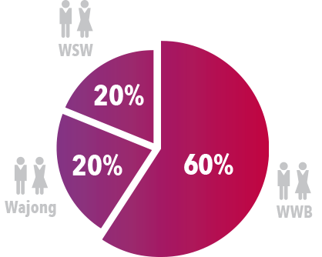
Participatiewet
300.000
100.000
100.000
WWB:
Wsw:
Wajong:
Totaal: 500.000.
Notes:
Ruim 500.000 mensen met een afstand tot de arbeidsmarkt. Mensen die een kans verdienen. Gaat vaak om zeer gemotiveerde en loyale medewerkers die graag aan de slag willen.
Samenvoeging van drie wetten. WWB, WSW en Wajong.

Slide 5
Participatiewet
Eerste instantie quotum voor werkgevers.
Sociaal akkoord: werkgevers en werknemers afspreken geen quotum maar een banenafspraak!
Als de banenafspraak niet gehaald wordt dan treedt de Quotumwet in werking.

Slide 6
Baanafspraak vs Quotumwet
Vrijwillig vs wettelijke verplichting
Landelijk tellen vs per werkgever tellen
Alle werkgevers vs werkgevers > 25 werknemers
Vanaf 2015 vs Nu op z’n vroegst vanaf 2018
Notes:
Wanneer treedt Quotumwet in werking op z’n vroegst?
Pas in 2018.
Zomer 2016 is de eindstand van 2015 van de Banenafspraak bekend en besproken in de TK.
Banenafspraak gehaald dus geen quotum in werking in 2017.

Slide 7
Banenafspraak uit sociaal akoord
Afspraak tussen sociale partners om in 2026, 125.000 extra banen te realiseren voor de doelgroep arbeidsbeperkten boven op de nulmeting.
1 baan = 25,5 uur per week. Een baan van meer dan 25,5 uur telt mee als meer dan 1 baan voor de banenafspraak.
Notes:
.

Slide 8
Banenafspraak: wie tellen er mee
Alle personen die in het doelgroepregister bij het UWV zijn opgenomen tellen mee.
Werkgevers kunnen via het werkgeversportaal bij UWV op BSN-nummer of LH-nummer controleren wie er in het doelgroepregister zijn opgenomen.
Burgers kunnen zelf bij UWV opvragen of ze in het doelgroepregister zijn opgenomen.
Notes:
Controleer dit altijd!
Kandidaten verkenner Banenafspraak UWV: niet
Voorbereiding volgende sheer: filmpje van Peter: doelgroep!
Om een beeld te krijgen.

Slide 9
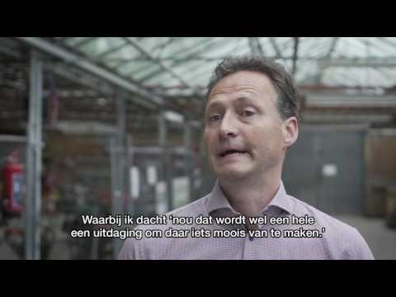
Voorbeeld uit de praktijk:
Notes:
Op welke manier zou u binnen de eigen organisatie werkgelegenheid kunnen bieden mensen met een afstand tot de arbeidsmarkt?
Zou u Peter een plek kunnen geven binnen uw organisatie?

Slide 10
Wanneer telt een persoon uit het doelgroepregister mee bij de werkgever?
Als de werkgever personen uit het doelgroepregister:
Een dienstverband aanbiedt.
Een detachering aanbiedt.
Wanneer niet:
Ingekochte diensten tellen niet mee.
Telling is macro op landelijk niveau.

Slide 11
Resultaten Banenafspraak 2015
Banenafspraak | Nulmeting 2012 | Eenmeting 2015 | Extra banen (verschil)
Markt | 33.840 | 43.604 | +15.604
Overheid | 13.823 | 19.276 | + 5.453
Banenafspraak 2016 | Doel aantal banen
Markt | 14.500
Overheid | 6.500
Notes:
Conclusie als in 2016 er niet te veel ontslagen vallen van personen die nu tot de banenafspraak horen en een diesntverband hebben, dan ,.,,,,,
Hebben we de banenafspraak gehaald.
Werkgevers hebben 2016 vrijwel zeker banenafspraak gehaald, dus zomer 2017 eindresultaten 2018 geen quotumwet.
In 2019 nieuwe kans.

Slide 12
Voordelen werkgever: subsidies
Gemeenten e.a.:
Loonkostensubsidie
No-riskpolis
Begeleiding, werkplekaanpassingen, jobcoaching
UWV:
Loondispensatie voor Wajong
Sociale werkbedrijven
Detacheringen
Begeleid werken Wsw
Belastingdienst:
Premiekorting arbeidsgehandicapten: in 2018 LKV
Vanaf 2017 LIV: lage inkomensvoordeel
Notes:
Jobcoaching: kun je als werkgever zelf regelen: leidinggevende 2 dagen cursus: bv ikbenharrie, dan gecertificeerd jobcoach.
LIV: voor personen die vanaf 100% tot 120% WML verdienen:
Voorstel ligt er tot 125% WML maar wel 40 urige werkwerk.
Goed opletten zitten haken en ogen aan. Persoon moet een totaal aantal uren in het jaar werken.
Pas na het jaar weet je of je er recht op hebt.
Korting gaat per gewerkt uur en is alleen geldig onder een bepaald gemiddeld uurloon.

Slide 13
Handige sites:
Samenvoordeklant.nl:
Gericht op gemeenten/uitvoerders
Werkgeversgaaninclusief.nl:
AWVN
Opnaarde100000.nl:
VNO-NCW, MKB Nederland en LTO

Slide 14
…
Vragen?

